Slide 1
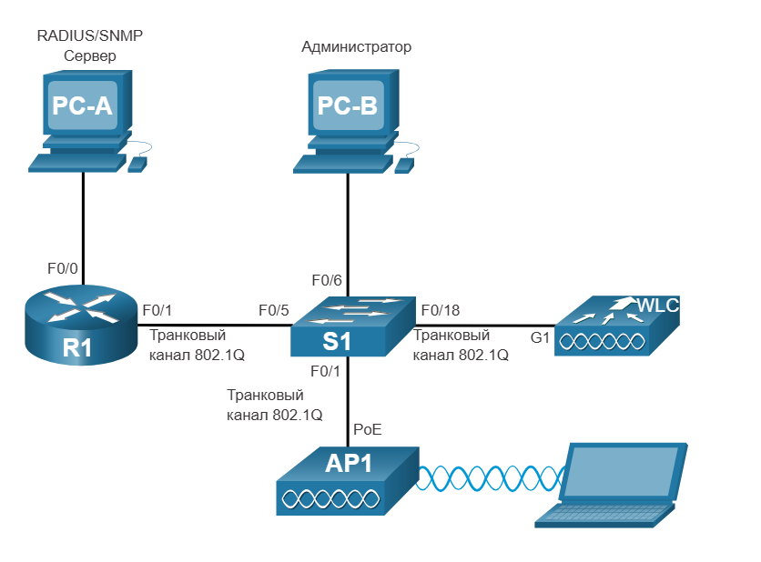
Конфигурация Базового WLAN с контроллером беспроводной сети
На рисунке показана топология контроллера беспроводной локальной сети (WLC). PC-A - это сервер RADIUS/SNMP, подключенный к R1 через интерфейс R1s F0/0. PC-B подключен к S1 через порт F0/6 коммутатора S1. R1 и S1 соединены вместе через интерфейс F0/1 R1 и на F0/5 S1 . S1 связан с WLC на его порту F0/18. На порту F0/1 коммутатора S1 подключение к точке доступа AP1. Ноутбук подключен к точке доступа по беспроводной связи.

Slide 2
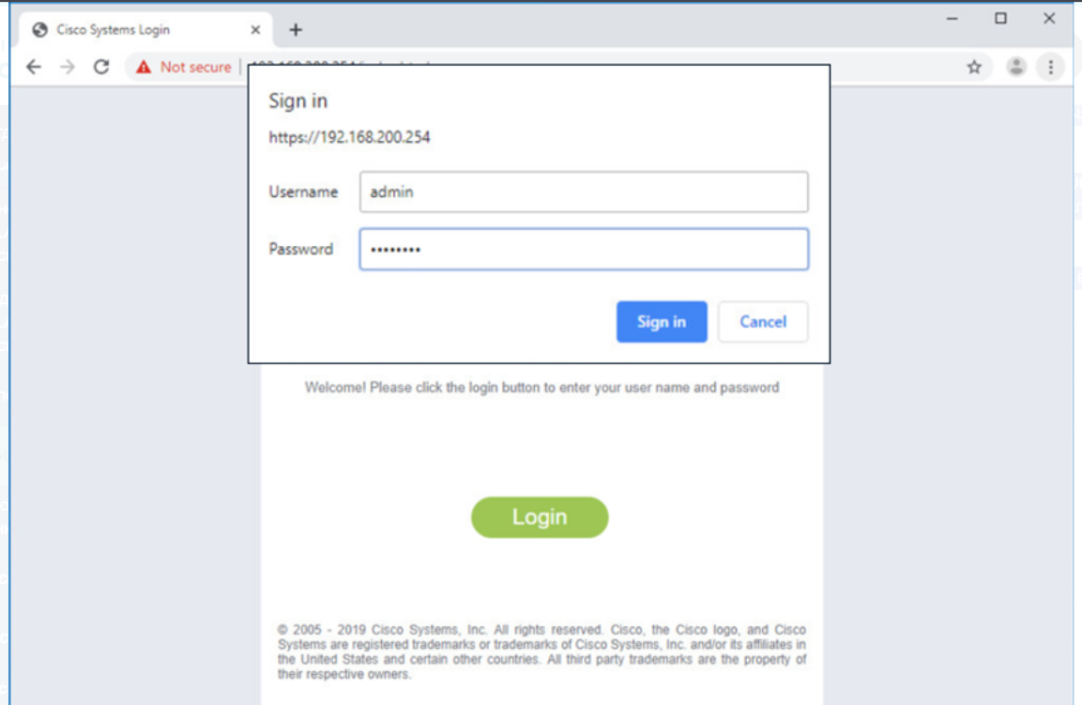
На рисунке показано, как пользователь входит в WLC с учетными данными, которые были настроены во время начальной настройки.

Slide 3
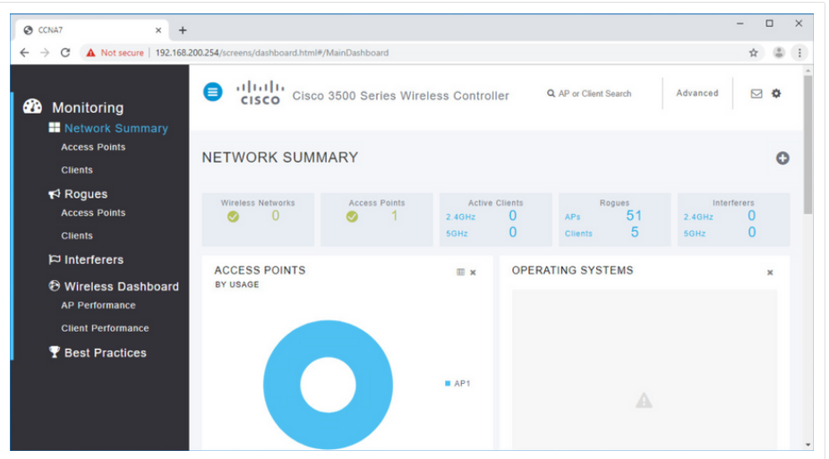

Slide 4
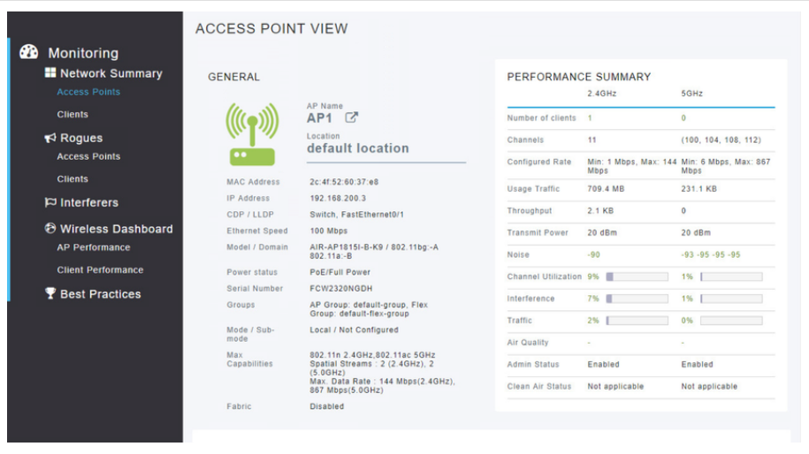
Просмотр всей информации от точках доступа

Slide 5
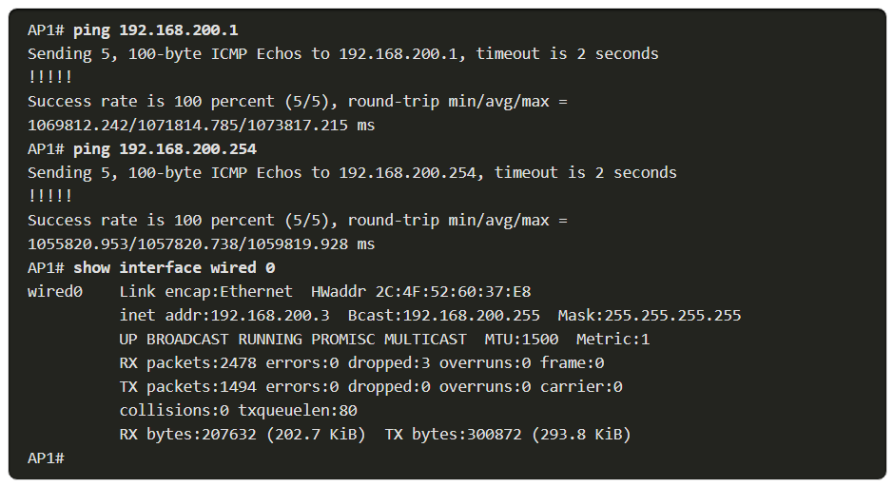
Проверка проводного интерфейса точки доступа

Slide 6
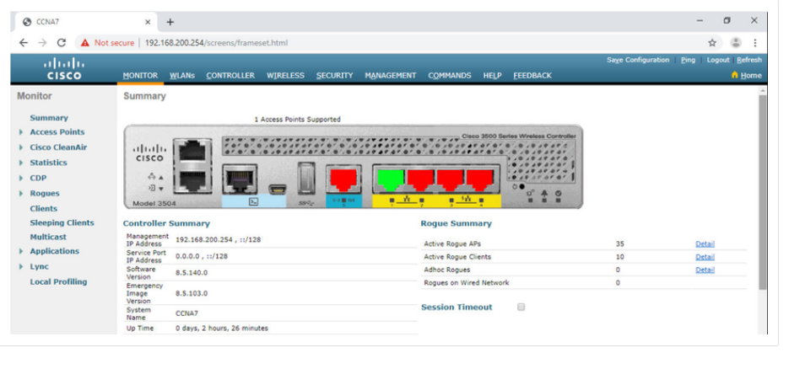
Расширенные настройки

Slide 7
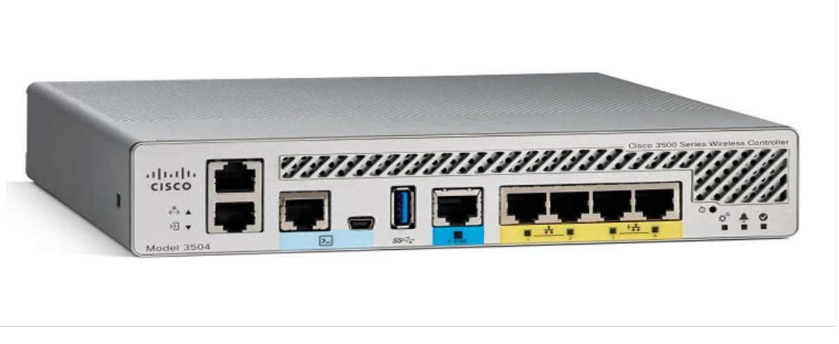
Настройка WLAN на примере контроллера WLC Cisco 3504

Slide 8
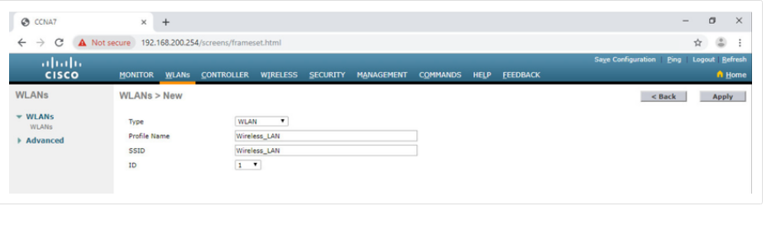
Создание WLAN

Slide 9
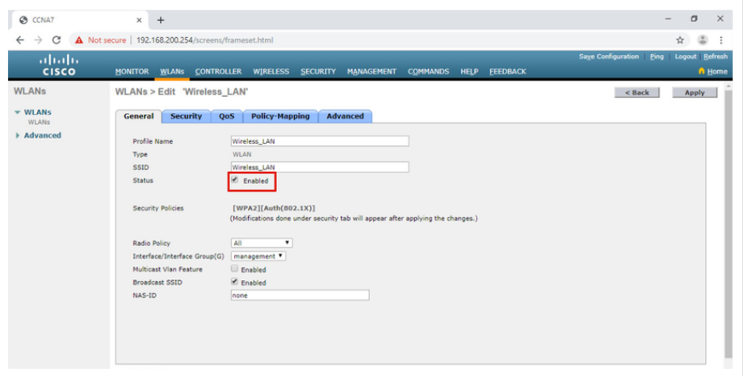
Применение и активация WLAN

Slide 10
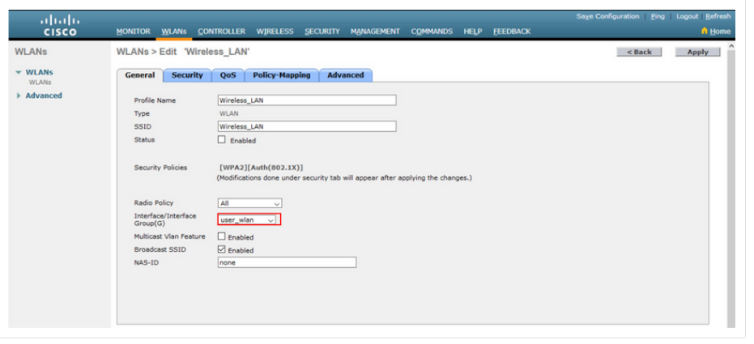
Выбор интерфейса

Slide 11
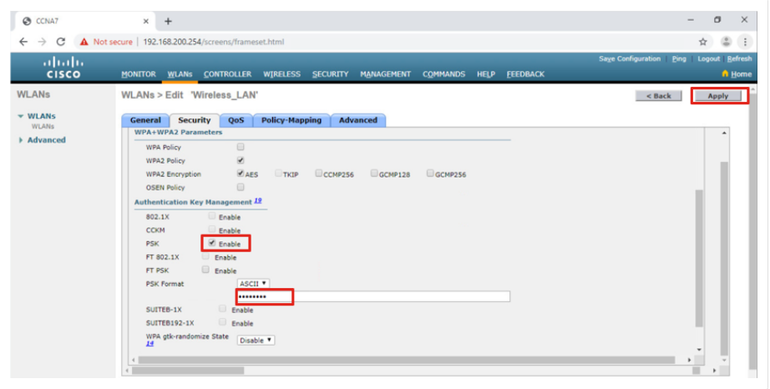
Безопасность WLAN

Slide 12
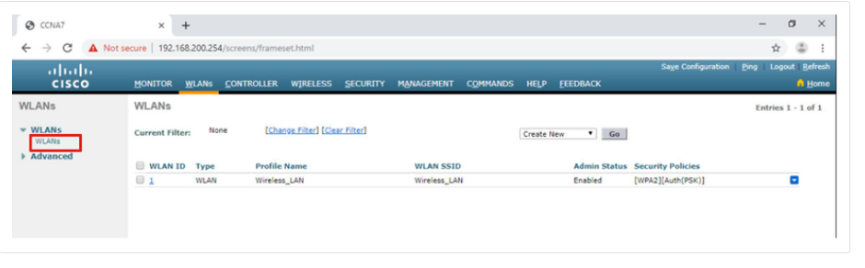
Проверка того, что WLAN работает

Slide 13
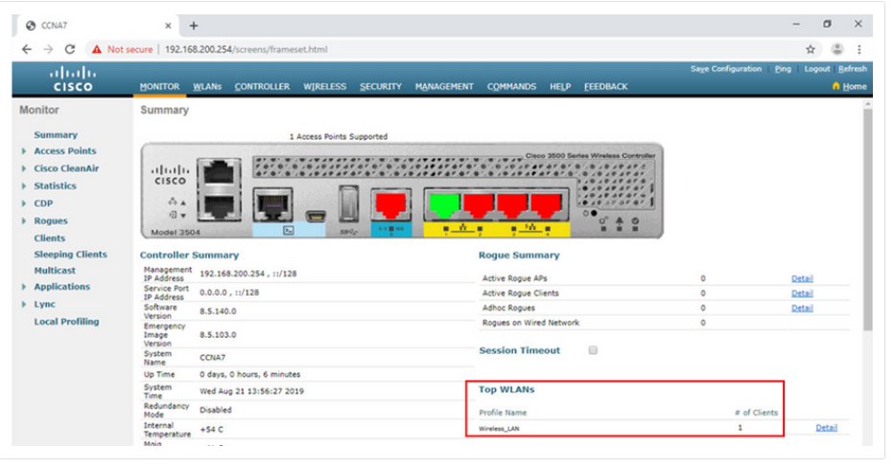
Мониторинг WLAN

Slide 14
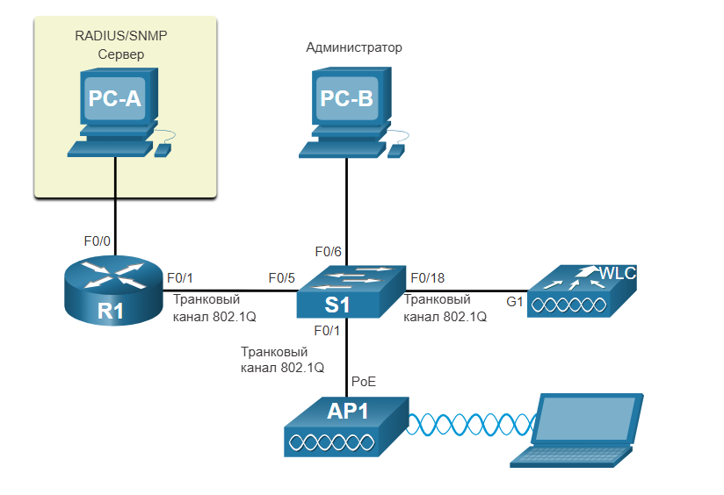
Конфигурация WPA2 Enterprise WLAN с контроллером беспроводной сети. SNMP и RADIUS

Slide 15
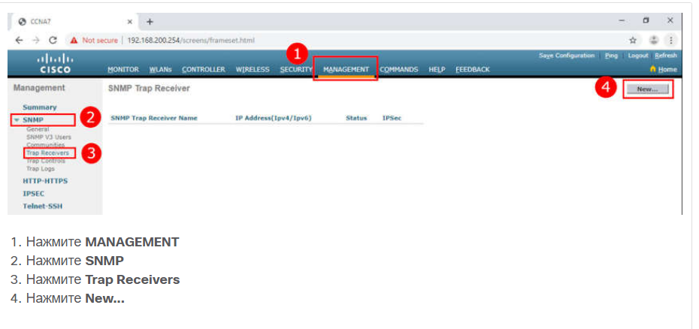
Настройка информацию о сервере SNMP

Slide 16
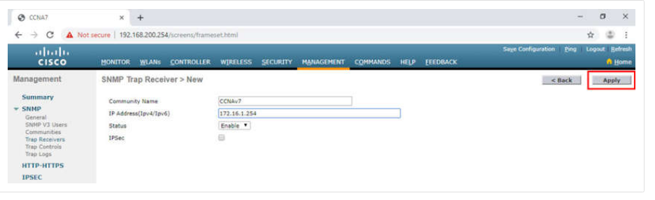
Настройка информации о сервере SNMP
Введите имя SNMP Community и IP-адрес (IPv4 или IPv6) для сервера SNMP. Нажмите кнопку Apply. Теперь WLC будет пересылать сообщения журнала SNMP на сервер SNMP.

Slide 17
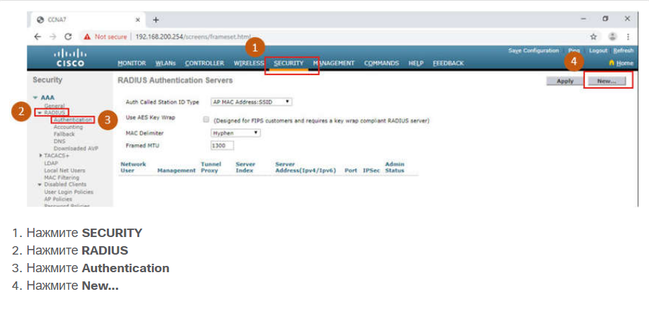
Настройка информации о сервере RADIUS
Чтобы настроить WLC с информацией о сервере RADIUS, щелкните вкладку SECURITY > RADIUS > Authentication. Серверы RADIUS в настоящее время не настроены. Нажмите New..., чтобы добавить PC-A в качестве сервера RADIUS.

Slide 18
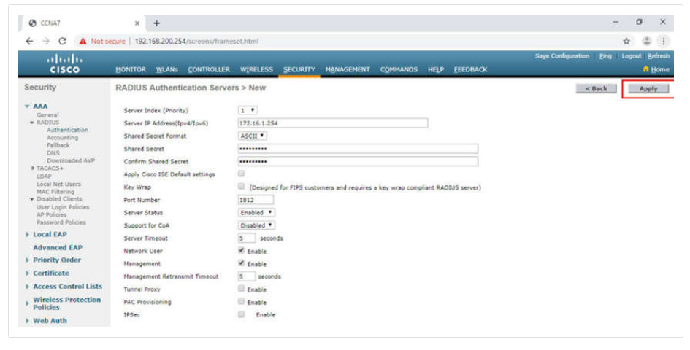
Настройка информации о сервере RADIUS
После нажатия кнопки «Применить» Apply список настроенных серверов аутентификации RADIUS обновляется, и в списке появляется новый сервер

Slide 19
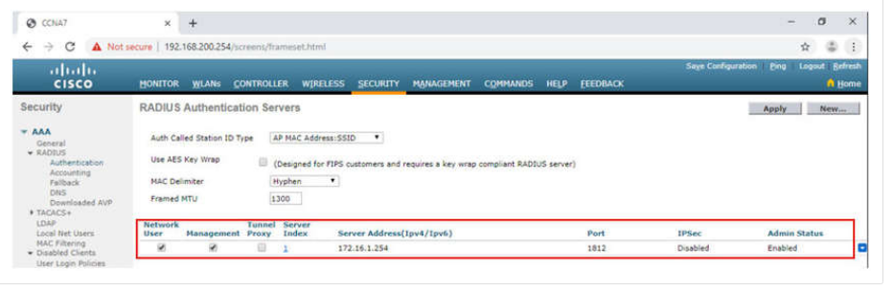
Настройка информации о сервере RADIUS
Введите адрес IPv4 для ПК-А и ключ аутентификации с сервером. Это пароль, используемый между WLC и сервером RADIUS.

Slide 20
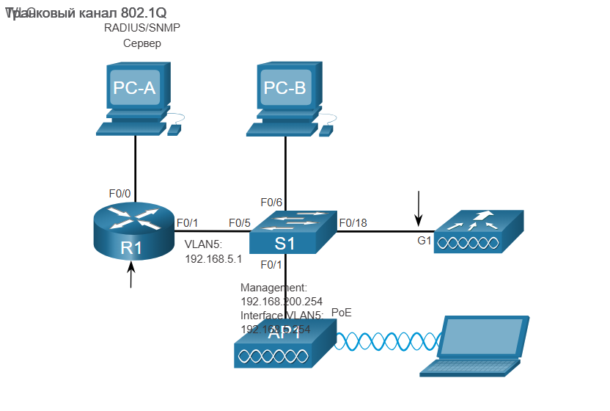
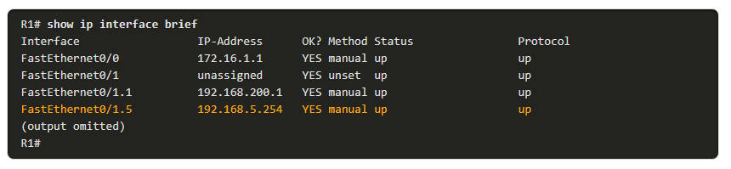
Топология с адресацией VLAN 5

Slide 21
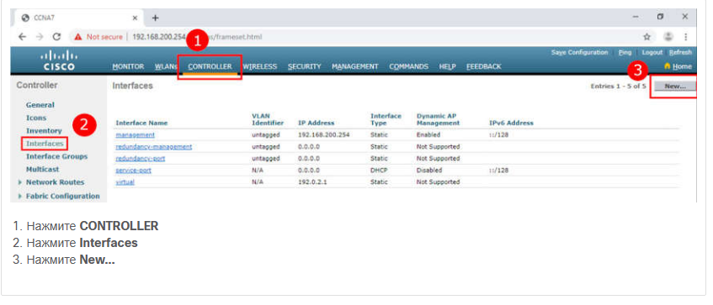
Настройка нового интерфейса
Добавление нового интерфейса

Slide 22
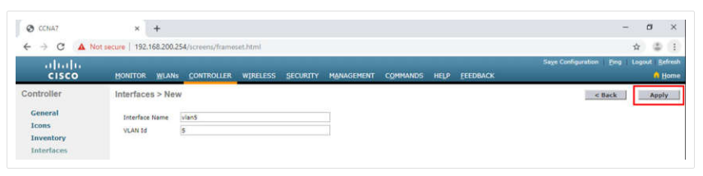
Настройка нового интерфейса
Настройка имени и идентификатора VLAN

Slide 23
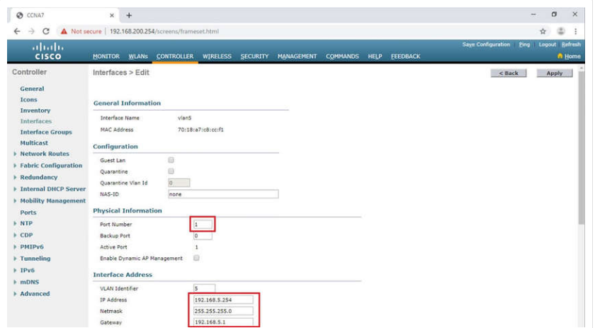
Настройка нового интерфейса
Настройка порта и адреса интерфейса

Slide 24
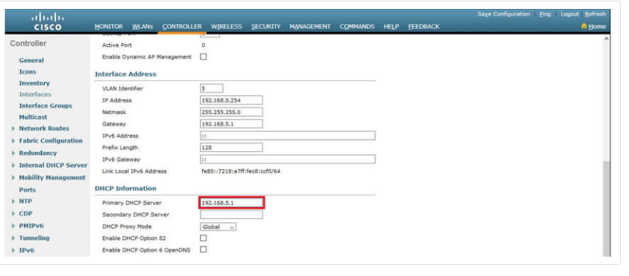
Настройка нового интерфейса
Настройка адреса DHCP-сервера

Slide 25
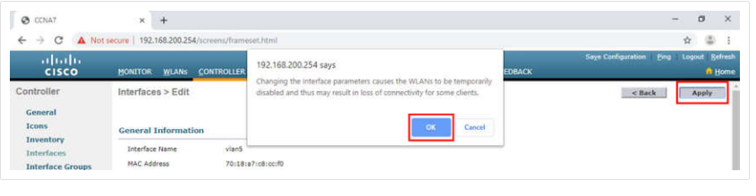
Настройка нового интерфейса
Применение настроек

Slide 26
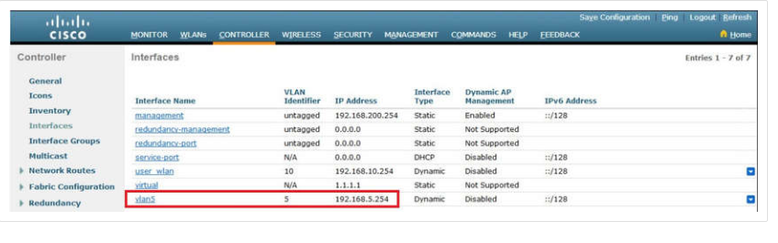
Настройка нового интерфейса
Проверка состояния интерфейса

Slide 27
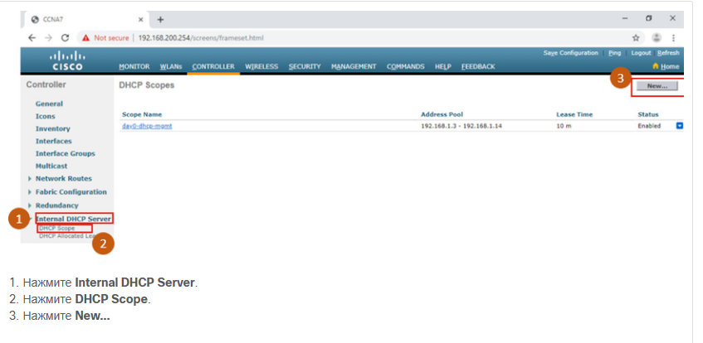
Настройка области DHCP
Создание новой области DHCP

Slide 28
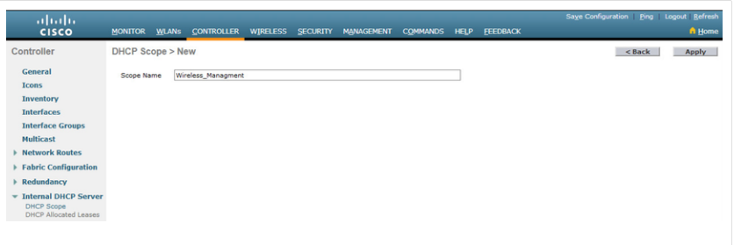
Настройка области DHCP
Назовите область DHCP

Slide 29
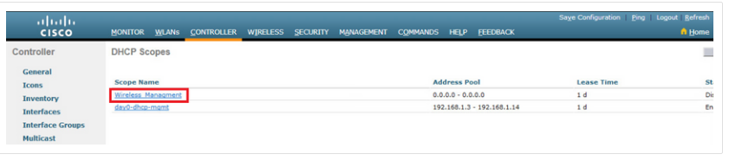
Настройка области DHCP
Проверка новой области DHCP

Slide 30
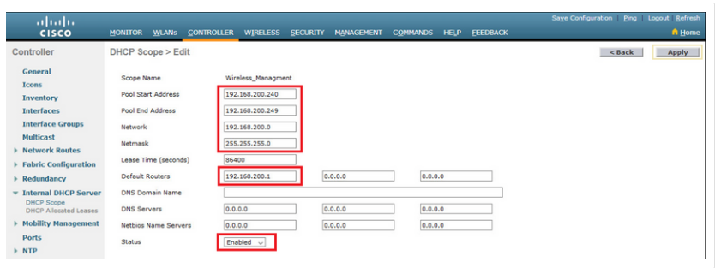
Настройка области DHCP
Настройка и включение новой области DHCP

Slide 31
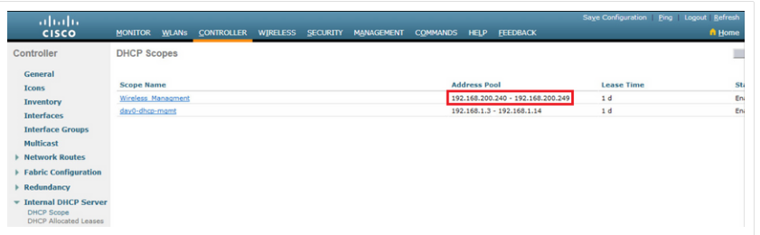
Настройка области DHCP
Проверка включения новой области DHCP

Slide 32
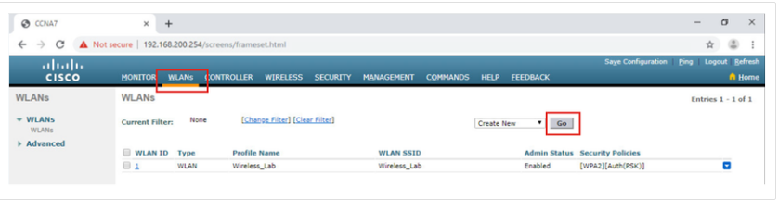
Конфигурация WPA2 Enterprise WLAN
Создание новой WLAN

Slide 33
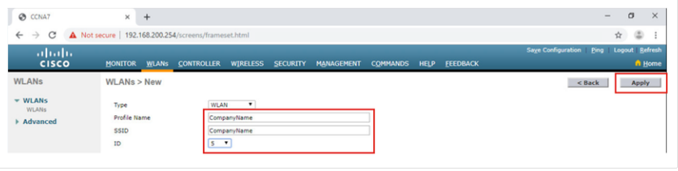
Конфигурация WPA2 Enterprise WLAN
Настройка имени WLAN и SSID

Slide 34
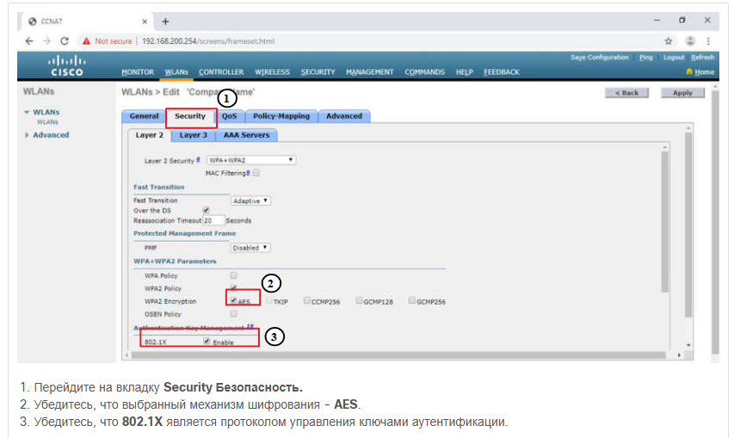
Конфигурация WPA2 Enterprise WLAN
Проверка AES и 802.1X по умолчанию

Slide 35
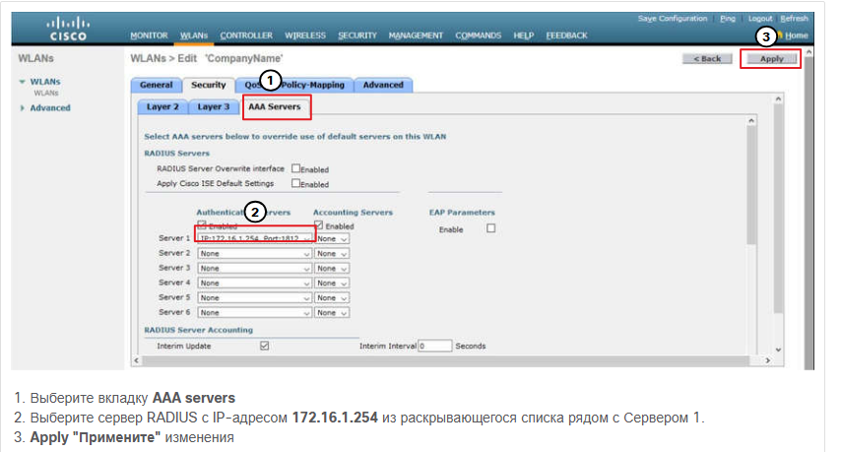
Конфигурация WPA2 Enterprise WLAN
Настройка RADIUS-сервера

Slide 36
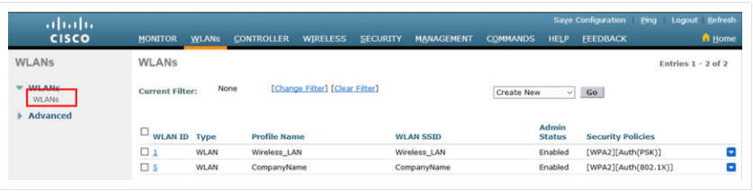
Конфигурация WPA2 Enterprise WLAN
Проверка, что новая WLAN доступна

Slide 37
Поиск и устранение проблем с беспроводными локальными сетями
Шаг | Название | Описание
1 | Определение проблемы | Первым этапом процедуры поиска и устранения неполадок является определение проблемы. На этом этапе можно использовать различные методы, в том числе, можно расспросить пользователя, что может оказаться очень полезным.
2 | Формирование предположений о возможных причинах неполадки | После того, как вы поговорили с пользователем и определили проблему, вы можете пытаться сформировать предположения о возможных причинах неполадки. Этот шаг часто приводит к появлению более чем нескольких вероятных причин проблемы.
3 | Проверка предположений о причине неполадки | Основываясь на вероятных причинах, проверяем свои теории, чтобы определить, какие из них могли быть причиной проблем. Техник часто применяет быструю процедуру для проверки и выяснения, решает ли она проблему. Если быстрая процедура не устранила проблему, вам может потребоваться дальнейшее изучение проблемы, чтобы установить точную причину.

Slide 38
Поиск и устранение проблем с беспроводными локальными сетями
Шаг | Название | Описание
4 | Разработка плана действий по устранению неполадки и его реализация Решение | После того, как вы определили точную причину проблемы, составьте план действий для решения проблемы и внедрите решение.
5 | Полная проверка функционального состояния системы и принятие профилактических мер | После устранения неполадки выполните полную проверку функционального состояния системы и при необходимости примите профилактические меры.
6 | Документирование полученных данных, принятых мер и результатов | На последнем этапе процедуры поиска и устранения неполадок выполняется документирование полученных данных, выполненных действий и результатов. Эта информация очень важна для использования в будущем.

Slide 39
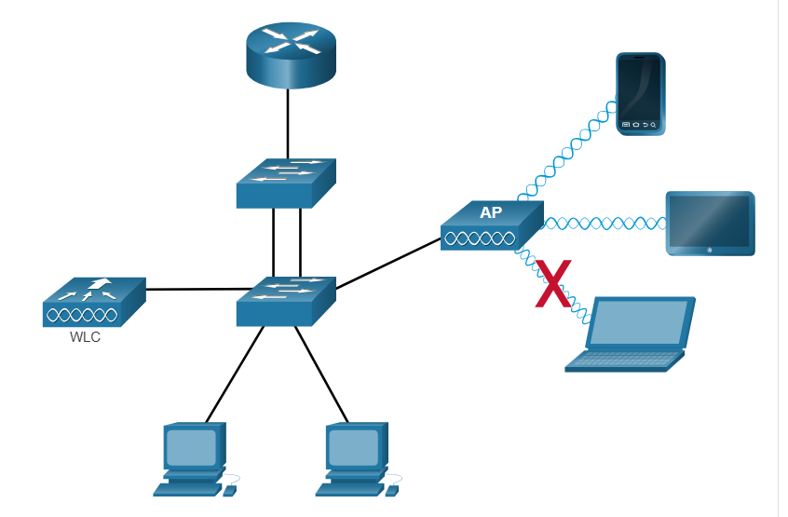
Поиск и устранение проблем с беспроводными локальными сетями
Невозможно подключить беспроводной клиент

Slide 40
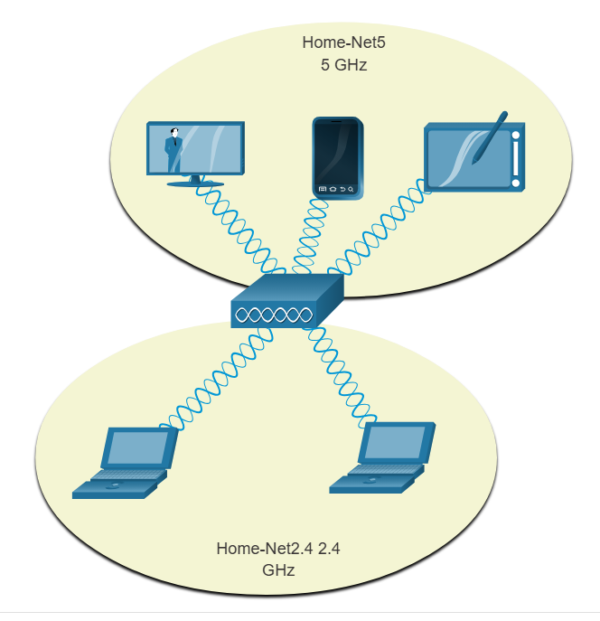
Поиск и устранение проблем с беспроводными локальными сетями
Поиск и устранение неполадок в случае медленной работы сети

Slide 41
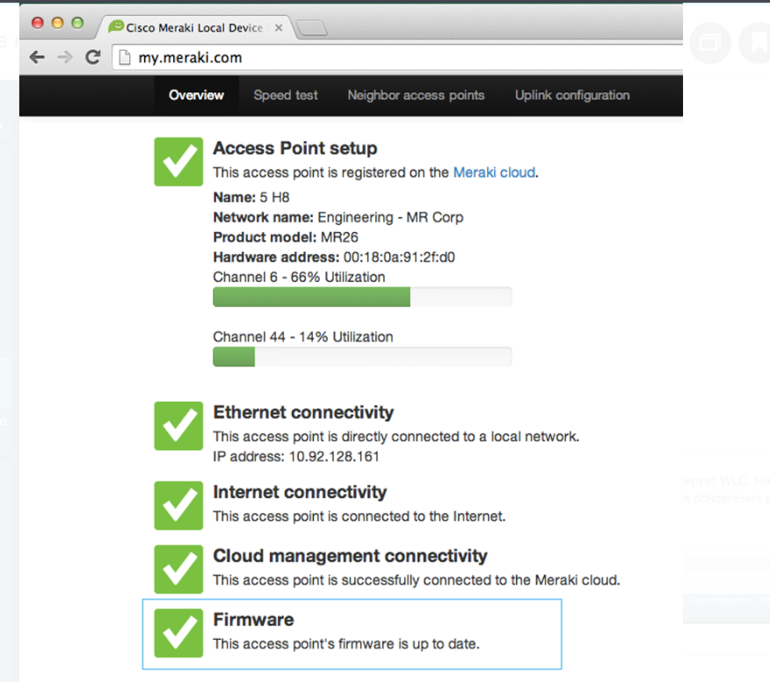
Поиск и устранение проблем с беспроводными локальными сетями
Обновление микропрограммного обеспечения

